Slide 1
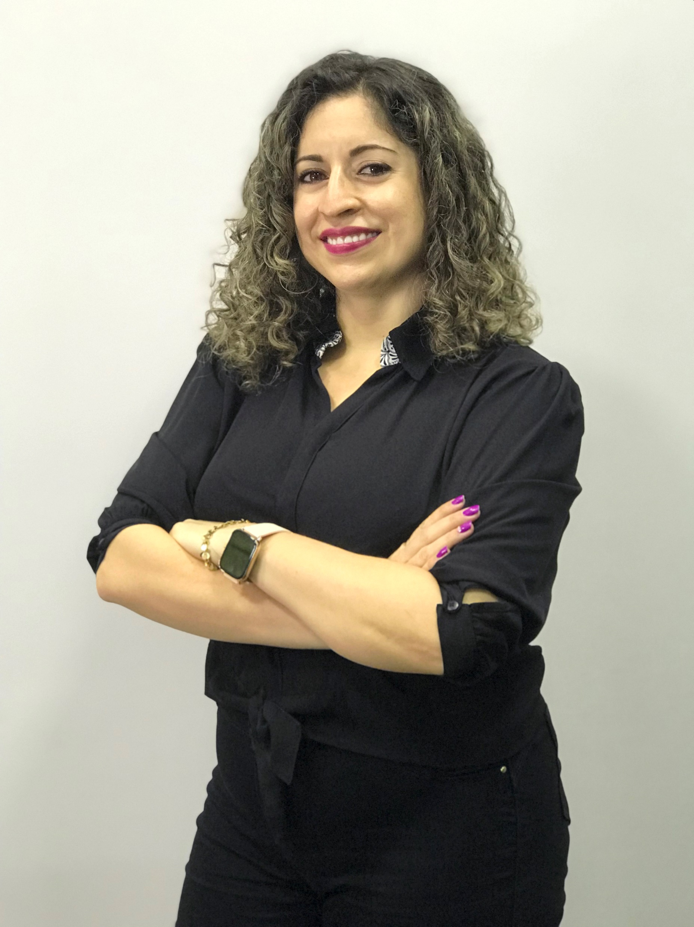
Especialista em Gestão de Projetos e Processos pelo IPOG/GO, formada em Administração em Agronegócios pela Universidade Estadual de Goiás. Habilidade na construção do plano estratégico, gestão de mudanças, transformação de processos, coordenação e treinamento de equipe, além de conhecimentos em sistemas operacionais ERP (TOTVS; Prosoft) e de SAD (Sistemas de Apoio a Decisão) e SIE (Sistemas de Informação Executiva). Sólidos conhecimentos em BPM, notação BPMN, nas ferramentas Bizagi Cloud, Vision e ferramentas de gestão da qualidade, tais como PDCA, 5W2H, Ishikawa, Fluxogramas, Matriz de Causa X Efeito X Causa, 5 Por quês, Matriz GUT e documentação de processos de negócio.

Slide 2
CONTATO
ALINE APª DE OLIVEIRA BRITO
Head Gestão Estratégica de Negócios | Processos e Projetos – Conceito Agrícola
aline.britopmp@gmail.com
(64) 99212-3548
linkedin: alineaobrito
instagram: alinebritopmp

